Slide 1

Wat je van caveren leren kan
Borgbrieven in de 17e en 18e eeuw
Stef Uijens (stef.uijens@regionaalarchieftilburg.nl)
Symposium ‘Over dinghbancken ende drossaerts’
08-11-2025
Notes:
Goedemiddag allemaal, welkom allemaal bij deze middagsessie. Mijn naam is Stef Uijens. Ik werk nu zo’n 9 jaar hier op het archief en daar houd ik mij onder andere bezig met dienstverlening, educatie en ik ben coördinator van de vrijwilligers hier. Vandaag hoop ik jullie in een half uurtje wat te meer te leren over caveren en wat je van caveren leren kan.
Maar voordat we beginnen. Ik hoorde daarstraks in de wandelgangen dat mensen nieuwsgierig zijn naar wat caveren precies betekent. Weet iemand toevallig al wat caveren betekent?
Klik
Dat klopt/is onjuist. Caveren betekent ‘zich borgstellen voor’ of ‘instaan voor’. De term wordt vaak genoemd in borgbrieven uit de zeventiende en achttiende eeuw.

Slide 2
Borgbrieven
Wat je van caveren leren kan
Wat is een borgbrief?
Historische context: Brabant in de 17e en 18e eeuw, armoede
Totstandkoming borgbrieven
Borgbrieven in genealogisch onderzoek
Voorbeeld: Clara Jans(s)e(n)
Waar zijn de borgbrieven te vinden?
Notes:
Over borgbrieven gaan we het vandaag hebben. Deze presentatie is als volgt opgebouwd:
Eerst geef ik een korte definitie van wat een borgbrief precies is
Daarna geef ik wat historische achtergrondinformatie die belangrijk is geweest voor het ontstaan van borgbrieven
Vervolgens gaan we in op de totstandkoming van borgbrieven
Wat kun je nu precies met borgbrieven, met name in stamboomonderzoek?
Dit illustreer ik aan de hand van een mooi voorbeeld uit onze collectie
Ik kan me voorstellen dat jullie na dit praatje zelf ook graag met borgbrieven aan de slag willen. Het laatste deel is daarom praktisch: ik laat jullie zien waar de borgbrieven in onze collectie te vinden zijn
We hebben vandaag een bomvol programma, waarbij veel sessies direct na elkaar gepland zijn. Gezien de beschikbare tijd ben ik bang dat we tijdens de lezing niet aan vragen toe komen. Mocht je na deze presentatie nog vragen hebben, noteer deze dan even in dat mooie boekje wat u gekregen heeft en spreek me dan vooral straks tijdens de borrel even aan.

Slide 3
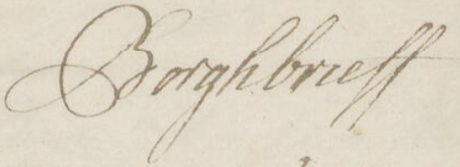
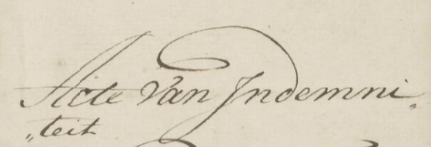
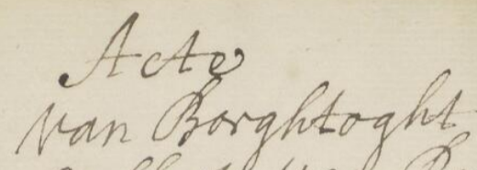
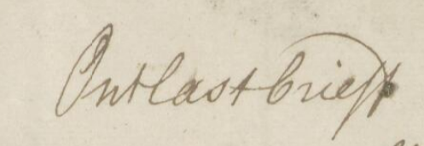
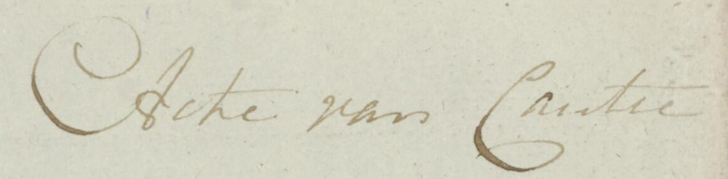
Wat is een borgbrief?
Acte van indemniteit
Acte van borghtoght
Ontlastbrieff
Acte van cautie
Notes:
Borgbrieven dus. Wat zijn dat nu precies?
In de archieven komen we ze tegen onder verschillende namen: borgbrief, akte van indemniteit, akte van borgtocht, ontlastbrief of akte van cautie. Dat zijn in feite allemaal namen voor hetzelfde soort document. Voor het gemak heb ik het vanaf nu enkel nog over borgbrieven.
Wanneer iemand zich in een andere plaats wilde vestigen, kon het dorps- of stadsbestuur van die nieuwe woonplaats vragen om een borgbrief. Een borgbrief werd dan afgegeven door het dorps- of armbestuur van de plaats van herkomst. In een borgbrief staan eigenlijk altijd twee zaken genoteerd:
deze persoon (of dit gezin) is van goed en eerzaam gedrag;
En, het belangrijkste: mocht deze persoon in de nieuwe woonplaats tot armoede komen te vervallen, dan kunnen de kosten daarvoor worden verhaald op de armenkas van de plaats die de borgbrief heeft afgegeven.
Met andere woorden: de geboorte- of herkomstplaats staat “borg” voor eventuele armenzorg. Voor de nieuwe woonplaats is zo’n borgbrief dus een soort verzekering: ze nemen iemand op, maar lopen financieel minder risico, omdat ze de kosten kunnen verhalen op de oude woonplaats.
Borgbrieven waren niet typisch iets Brabants, maar werden op veel plaatsen gebruikt. In deze presentatie focus ik me echter enkel op Brabant en specifiek op de plaatsen uit het werkgebied van ons archief.

Slide 4
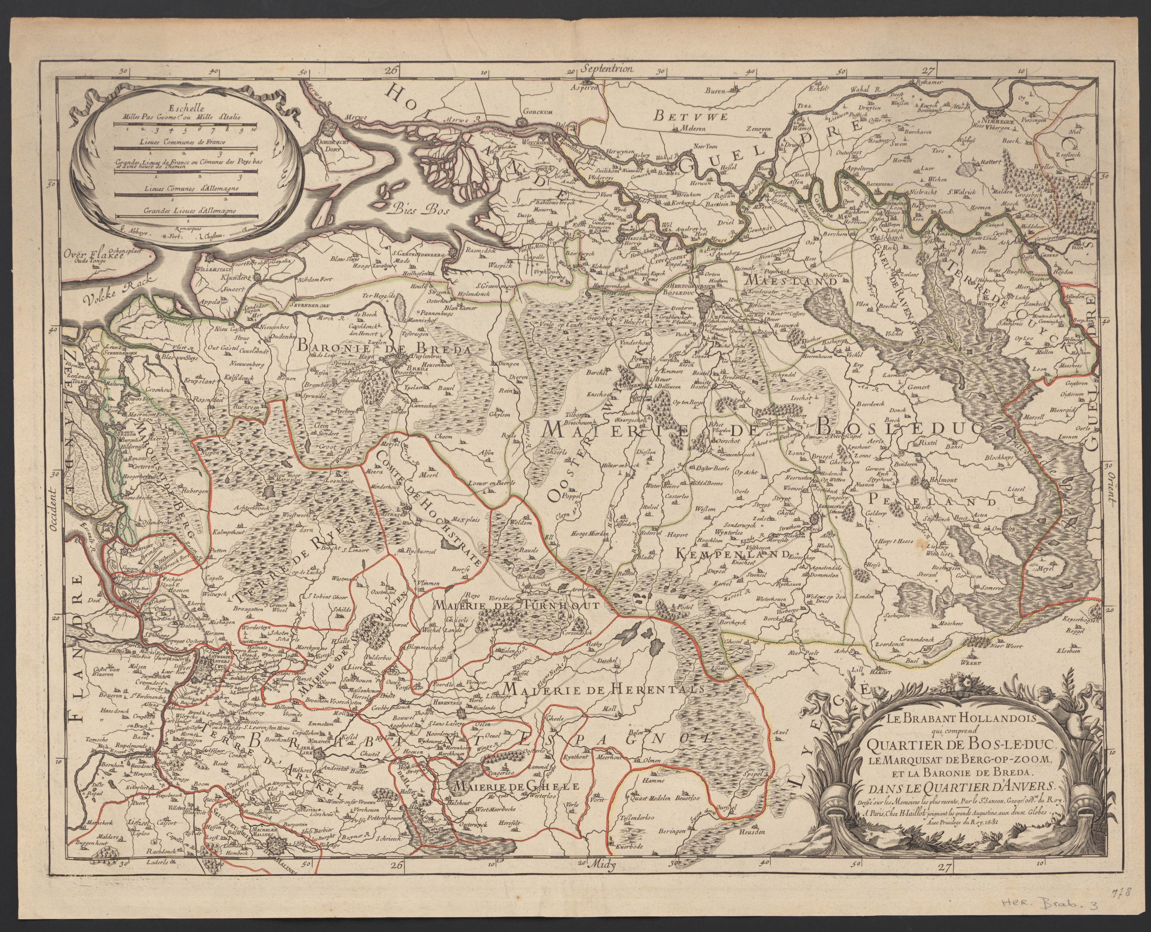

Context: Noord-Brabant 17e en 18e eeuw
Tachtigjarige oorlog (1568-1648)
Hollandse oorlog (1672-1679)
Negenjarige oorlog (1688-1697)
Spaanse successieoorlog (1701-1713)
Oostenrijkse successieoorlog (1740-1748)
Franse revolutieoorlogen & Bataafse Omwenteling (1793-1795)
Kaart van Spaans en Staats-Brabant, 1681, collectie BHIC
Notes:
De opkomst van borgbrieven is niet los te zien van de tijd waarin ze ontstonden. In geschiedenisboeken wordt de 17e eeuw nog steeds vaak de Gouden eeuw genoemd. Maar dat beeld gaat echt niet op voor het gebied wat nu Noord-Brabant is. Wanneer we kijken naar de periode tussen 1568 en 1800, dan zien we een kwetsbare grenszone die steeds opnieuw te maken kreeg met oorlog of troepenbewegingen. Links zie je een overzicht van de conflicten waar Brabant in meer of mindere mate mee te maken heeft gehad.
Tijdens de Tachtigjarige Oorlog trokken zowel Spaanse als Staatse soldaten door het land, met vaak rampzalige gevolgen, Zo werd de kerk van Oisterwijk in 1587 door de Staatse troepen volledig verwoest.
Ook deden rondtrekkende troepen een groot beroep op de middelen die in de dorpen en steden voorhanden waren. Men moest soldaten inkwartieren, voedsel leveren, en karren en hooi afstaan. De kosten hiervan konden enorm oplopen. Of deze kosten vergoed werden was nog maar de vraag. Zo was Tilburg in 1577 2685 gulden kwijt om 100 soldaten uit het staatse leger iets meer dan een maand te onderhouden.
Na de Vrede van Münster in 1648 werd het gebied wat we nu Noord-Brabant noemen een generaliteitsland. Dat betekent dat het rechtstreeks onder het bestuur van de Staten-Generaal viel, maar het had daar zelf geen vertegenwoordiging in. Minder rechten dus, maar wél zwaarder belast dan de staten die wél een stem in de Staten-Generaal hadden. De hogere belastingen legden verdere financiële druk op de dorpen en steden.
En dan waren er ook nog de oorlogen met Frankrijk in de 17e en 18e eeuw. Telkens weer doortrekkende legers, soms plunderingen of juist het afkopen van plunderingen. Het rampjaar 1672 zal u allemaal wel bekend zijn. Als u nou benieuwd bent hoe het rampjaar voor de plaatsen in ons werkgebied op lokaal niveau merkbaar was raad ik aan om naar de lezing van 10 over half 4 van Luud de Brouwer te gaan.
KLIK
Hij neemt u dan mee op een rondje langs de slagvelden.

Slide 5
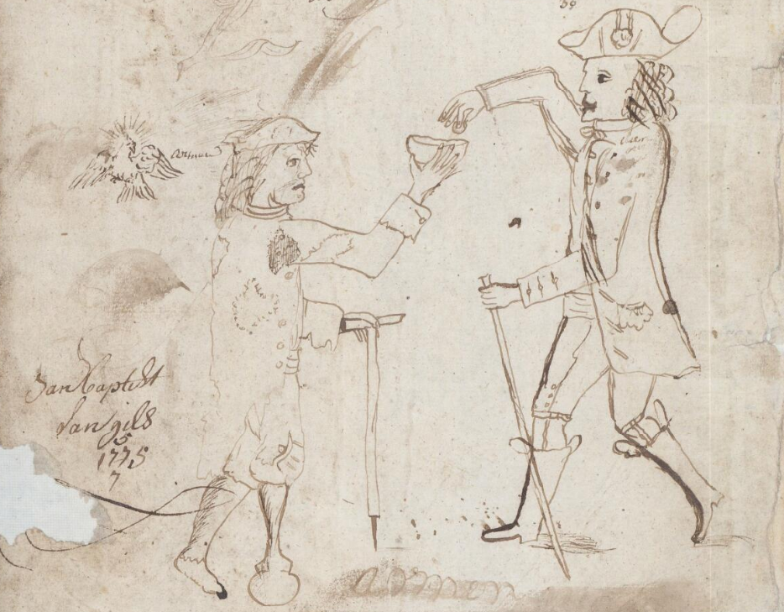
Armoede
Tekening van een bedelaar die een aalmoes krijgt
Archief 51, Tafel van de Heilige Geest Tilburg, inv. 857
Notes:
Oorlogen, onrust en hoge belastingen zorgden hier onvermijdelijk voor armoede. En dan waren er ook nog ‘gewone’ rampen als slechte oogsten, besmettelijke ziekten van mens en dier en rondtrekkende criminele bendes met klinkende namen als de bende van de witte veer en de muscoviters. Het leven in Brabant kon vaak hard en onzeker zijn.
Armoede leidde er toe – en nu overigens nog steeds – dat personen op drift raken. Een landelijke armenregeling bestond niet dus de zorg kwam bij het dorp of de stad terecht, precies op de plek waar het geld al schaars was.
Lokaal waren de middelen beperkt. Voor mensen die in armoede leefden waren er maar weinig mogelijkheden. Soms kregen zijn een aalmoes van meer rijkere mensen. Op een 18^{e-}eeuws register uit ons archief heeft iemand zo’n uitdeling getekend. Je ziet het duidelijke verschil in kleding tussen de persoon die de munt geeft en de bedelaar met zijn gescheurde kleding en houten poot.
Meestal waren arme mensen echter aangewezen op een kerkelijke instelling voor hun levensonderhoud. Zo waren er gasthuizen voor arme mannen en vrouwen. Een bekend voorbeeld uit onze regio is bijvoorbeeld het arme mannengasthuis Jan van Spreuwel in Hilvarenbeek. Dit huis werd opgericht in 1452 en heeft bestaan tot in 1954.
De oudste en belangrijkste instelling die zorg droeg voor armen was de Tafel van de Heilige geest. Dit was van oorsprong een echte, fysieke tafel die in de kerk stond waarop men voor of na de mis geld of goederen kon achterlaten. Deze goederen werden dan later aan de armen uitgedeeld. Wat begon als niet meer dan een tafel groeide gedurende de middeleeuwen uit tot een belangrijke lokale instelling met eigen bezittingen, inkomsten en een eigen bestuur.
De tafel van de Heilige geest werd geleid door twee heilige geestmeesters. Deze hielden zich bezig met het beheer van de bezittingen en financien en de uitdeling aan de armen. De giften van de Tafel van de heilige geest waren enkel bestemd voor mensen uit de eigen woonplaats. De heilige Geestmeesters maakten ook deel uit van het corpus van een plaats. Dit was een soort adviescollege bestaande uit de drossaard, schepenen, zetters, borgemeesters en dus de heilige geestmeesters. Je ziet hier dus een vermenging van wat wij nu als wereldlijk en kerkelijk zouden beschouwen.
.

Slide 6
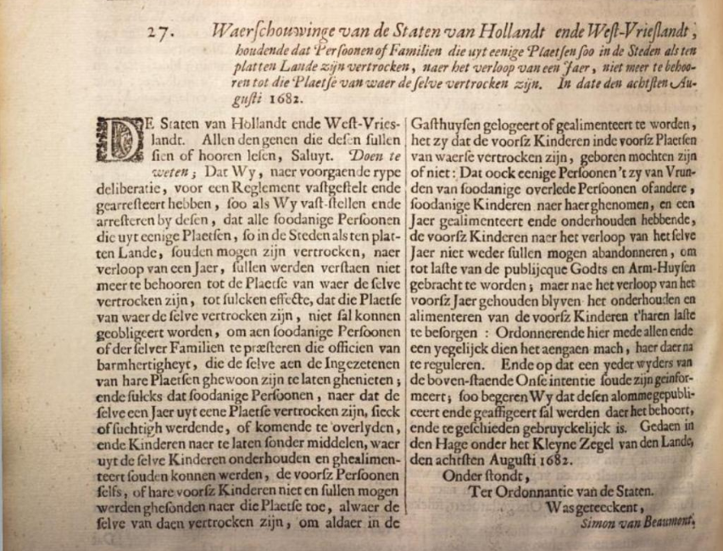
8 augustus 1682
[…] Tot sulke effecte, dat die plaetse van waer de selve vertrokken zijn, niet sal kunnen geobligeert worden, om aen soodanige persoonen of der selver familien te presteren die officien van barmhertigheit. Die de selve aen de ingesetenen van hare plaatsen gewoon sijn te laten genieten.
Notes:
Als je die voortdurende oorlogen en armoede in je achterhoofd houdt, is het logisch dat men in de dorpen en steden van Staats-Brabant, maar ook bij de Staten generaal in Den Haag meer grip proberen te krijgen op wie waarvoor verantwoordelijk is.
De Staten generaal vaardigden op 8 augustus 1682 een resolutie uit. In deze resolutie wordt bepaald dat iemand die uit een plaats vertrekt en een jaar weg is, niet langer wordt beschouwd als behorend tot die oude woonplaats. Dit heeft
Tot sulke effecte, dat die plaetse van waer de selve vertrokken zijn, niet sal kunnen geobligeert worden, om aen soodanige persoonen of der selver familien te presteren die officien van barmhertigheit. Die de selve aen de ingesetenen van hare plaatsen gewoon sijn te laten genieten.
Een persoon die vertrokken is uit een woonplaats, kan na een jaar dus geen beroep meer doen op de armenkas van die plaats.

Slide 7
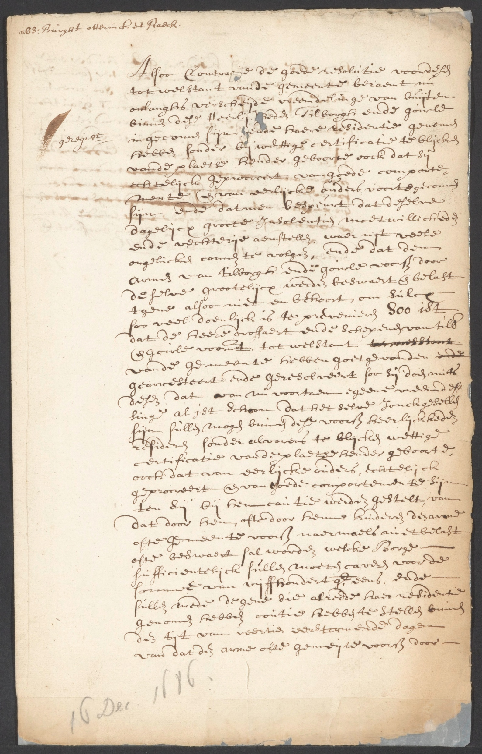
Maatregels op lokaal niveau: Tilburg en Goirle
16 december 1686
Nu onlanghs verscheijde vreemdelinge van buijten binnen dese heerlijckheden Tilborgh ende Goirle ingecomen sijn ende haere residentie genomen hebben sonder bij wettige certificatie te blijcken vande plaetse hender geboorte […] ende dat den armen van Tilborgh ende Goirle voors. door de selve grootelijcx werden beswaert […] soo ist dat de heere drossaert ende schepenen van Tilborgh ende Goirle […] hebben goetgevonden […] dat van nu voortaen egeende vreemdelinge […] binnen de voors. heerlijckheden resideren sonder alvorens te blijcken wettige
certificatie vande plaetse hender geboorte oock dat van eerlijcke ouders ende van goede compoirtemen te sijn ten sij bij hen cautie werden gestelt van dat door hen ofte door henne kinderen den arme ofte gemeente voors. naemaels niet belast ofte beswaert sal worden welcke borge
sufficientelijck sullen moeten caveren voor de somme van vijffhondert guldens
Archief 3, dorpsbestuur van Tilburg en Goirle, inv. nr. 2
Notes:
Maar als personen na een jaar niet meer bij de armenkas van hun originele woonplaats terecht kunnen, tot wie moeten ze zich dan richten? De last lijkt hier te vallen op de plaats waar zij naartoe gaan. Voor veel dorpen is dat natuurlijk ook geen houdbare situatie.
Je ziet halverwege de jaren 80 van de zeventiende eeuw dan ook een reactie komen vanuit de dorpen en steden om de toestroom van minder kapitaalkrachtige vreemdelingen in te perken. Den Bosch is in 1685 hier het eerste mee. In Tilburg vaardigt men op 16 december 1686 een resolutie uit. De drossaard en schepenen constateren dat er “nu onlangs verscheidene vreemdelingen” zonder papieren in de dorpen zijn gaan wonen. Dit zijn blijkbaar geen kapitaalkrachtige lui, want de lokale armenvoorzieningen worden ‘door deselve grootelix beswaart’
Zij besluiten daarom dat geen enkele vreemdeling zich meer in Tilburg of Goirle mag vestigen zonder een wettige certificatie voorgelegd te hebben aan het bestuur. Deze wettige certificatie is een bewijs vanuit de plaats van herkomst en moet bestaan uit twee delen. Ten eerste een soort verklaring van goed gedrag en ten tweede moet er een verklaring vanuit de vorige woonplaats overlegd waaruit blijkt dat deze garant staan voor een bedrag van 500 gulden, mocht de persoon tot armoede komen te vervallen. Van nieuwe inwoners wordt voortaan een borgbrief geeist om de druk op de eigen armenkas te verlichten.

Slide 8
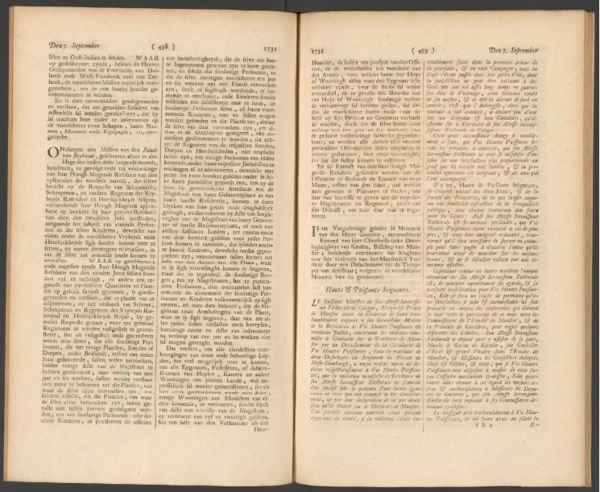
Algemene bepaling voor Staats-Brabant
7 september 1731
[…] voor een generaal reglement sal werden vastgestelt en geattesteert, soo als vastgestelt ende geattesteert werdt mits desen, dat alle soodanige persoonen, die uyt eenige plaatsen, steeden of dorpen, onder Brabandt, ressort van desen staat gehoorende, sullen wesen vertrocken, sonder eenige acte van de magistraat te hebben geobtineert, naar verloop van een jaar en ses weeken, sullen werden verstaan niet meer te behooren tot die Plaatsen, van waar de selve alsoo vertrocken zyn, […] dat die plaatsen, van waar de selve aldus vertrocken zyn, indien gevalle niet sullen kunnen geobligeert werden, om[…] die officien van barmhertigheydt, […] te laten genieten
Notes:
Op 7 september 1731 wordt er door de Staten Generaal een algemene resolutie uitgevaardigd die gaat gelden voor heel Staats-Brabant.
(eerste sessie): Deze resolutie heb ik terug kunnen vinden in de resolutieboeken van de staten generaal. Deze boeken zijn tegenwoordig uitstekend doorzoekbaar via de website Goedgevonden Mocht u niet bekend zijn met deze website: om 15.05 uur is er in de studiezaal een sessie van Joris Oddens waarin hij laat zien hoe u kunt zoeken én vinden in de resolutieboeken van de Staten Generaal.
In de resolutie komen de twee eerdere maatregelen die we zojuist vanuit Den Haag en op lokaal gebied zagen bij elkaar. Aan de ene kant wordt opnieuw vastgelegd dat iemand die uit een plaats vertrekt, na verloop van tijd niet langer tot die oude woonplaats wordt gerekend. Die termijn wordt uitgebreid van een jaar naar één jaar en zes weken. Is iemand zó lang weg, dan kan hij of zij geen beroep meer doen op de armenkas van de plaats van herkomst.

Slide 9
7 september 1731 (vervolg)
dat echter de regenten van de respective steeden. dorpen en Heerlijckheden, niet verplicht sullen zyn, om eenige Persoonen van elders komende, onder haare respective Jurisdictien te ontfangen of te admitteeren, dewelcke met yeder tot twee hondert guldens onder de selve haare Jurisdictie gegoedt zyn, ten zy de selve by gerechtelijcke attestatie van de Magistraat van haare geboorteplaats en van haare laatste residentie, komen te doen blycken van hun goedt ende deughdelijck gedragh, en daarenboven by acte van borghtoghte van de Magistraat van haare geboorte- of laatste residentieplaats, of oock van andere suffisante lieden, ter concurrentie van drie hondert guldens voor yeder persoon komen te caveeren
Notes:
Anderszijds bepaalt deze resolutie dat dorpen en steden niet zomaar iedereen op hoeven nemen. Het dorpsbestuur kan een borgbrief verplicht stellen. Ook hier noemt men weer de twee eisen: men moet van ‘Goet ende deugdelijk’ gedrag zijn. Ook moet er een acte van borgtocht zijn vanuit de vorige woonplaats ter hoogte van 200 gulden. De resolutie is uitgebreid met de bepaling dat een privepersoon ook borg mag staan voor iemand. Het bedrag waarvoor men is dan wel hoger, namelijk 300 gulden. De borg die vanuit de Staten-Generaal bepaald wordt is hiermee een stuk lager dan de borg die Tilburg eerst vereist stelde. Met deze resolutie worden alle verschillende lokale bepalingen vervangen door één algemene bepaling.

Slide 10

Borgbrieven als genealogische bron
1. Migratie vóór 1811 in kaart brengen
2. Familierelaties
3. Kerkelijke achtergrond
4. Garantstelling door derden
Notes:
Nu we de ontstaansgeschiedenis van de borgbrief in grote lijnen hebben gezien, kunnen we naar de leukste vraag: wat kun je er nou mee als onderzoeker, genealoog of gewoon geïnteresseerde?
KLIK
Borgbrieven zijn vooral waardevol om migratie vóór 1811 zichtbaar te maken. In die tijd was er geen bevolkingsregister en niemand stuurde een net verhuisbericht naar de gemeente. Mensen konden zomaar van Hilvarenbeek naar Tilburg en vervolgens van Goirle naar Loon op Zand vertrekken – en dan kun je ze in de bronnen al snel kwijtraken.
In een borgbrief staat de plaats van herkomst als vaak de plaats waar iemand naartoe wil. Daarmee krijg je ineens een spoor.
KLIK
Familierelaties: De naam van de persoon of het hele gezin voor wie de borgbrief is afgegeven; soms staan kinderen enkel naamloos vermeld, soms wordt ieder kind apart genoemd. Af en toe worden de namen van de ouders vermeld.
KLIK
Kerkelijke achtergrond: De uitvaardiger van de borgbrief kan iets zeggen over het kerkelijk gezindte van de persoon. Is de brief bijvoorbeeld afgegeven door het dorpsbestuur, een katholieke pastoor of een hervormde predikant?
KLIK
Garantstelling door derden: Soms stelt een particulier zich borg. Dat kan inzicht geven in het netwerk van iemand.
Kortom: een borgbrief is niet alleen een administratief papiertje, maar vaak een klein momentopname van iemands leven: waar kwam iemand vandaan, waar wilde hij heen, met wie, en onder welke voorwaarden. Dat maakt ze voor stamboomonderzoek buitengewoon bruikbaar.

Slide 11
Borgbrieven: wie wel en wie niet?
Niet
Wel
Welgestelde mensen
Alle overige personen die zich in
Een plaats willen vestigen
Militairen
Dienstboden zonder kinderen
Seizoensarbeiders
Landlopers
Personen die afstand doen van een beroep op de armenkas
Notes:
Als je met borgbrieven werkt. Is het goed om te bedenkne: niet iedereen had zo’n borgbrief nodig.
Allereerst gold voor welgestelde mensen vaak een uitzondering. Wie voldoende vermogen had, werd niet gezien als een risico voor de armenkas. Hoe hoog dat vermogen moest zijn, kon per plaats en periode verschillen.
Militairen
Ook mensen waarvan men wist dat ze maar kort zouden blijven zoals Dienstboden zonder kinderen en seizoensarbeiders hoefden geen borgbrieven voor te leggen. Hierbij wel de kanttekening dat dit veranderde wanneer zij in het huwelijk traden
Daarnaast waren er landlopers, die zich alleen of in groepen door een streek bewogen zonder enige vorm van registratie. Daar waren allerlei resoluties en verordeningen tegen, zowel op lokaal niveau als vanuit de Staten-Generraal, maar die behandel ik hier nu niet. Voor ons is vooral van belang dat zij geen beroep deden op de armenkas en daarom geen borgbrief hoefden te overleggen.
Tenslotte waren er mensen die zélf afstand deden van armenhulp. Die tekenden een akte van renuntiatie. Daarmee verklaarden ze geen gebruik te zullen maken van de armenkas. Dan was een borgbrief ook niet nodig.
Kort gezegd: kom je iemand níet terug in de borgbrieven, dan kan dat heel goed zijn omdat hij of zij in één van deze categorieën viel.
Alle overige personen moesten in theorie een borgbrief overleggen bij verhuizing

Slide 12
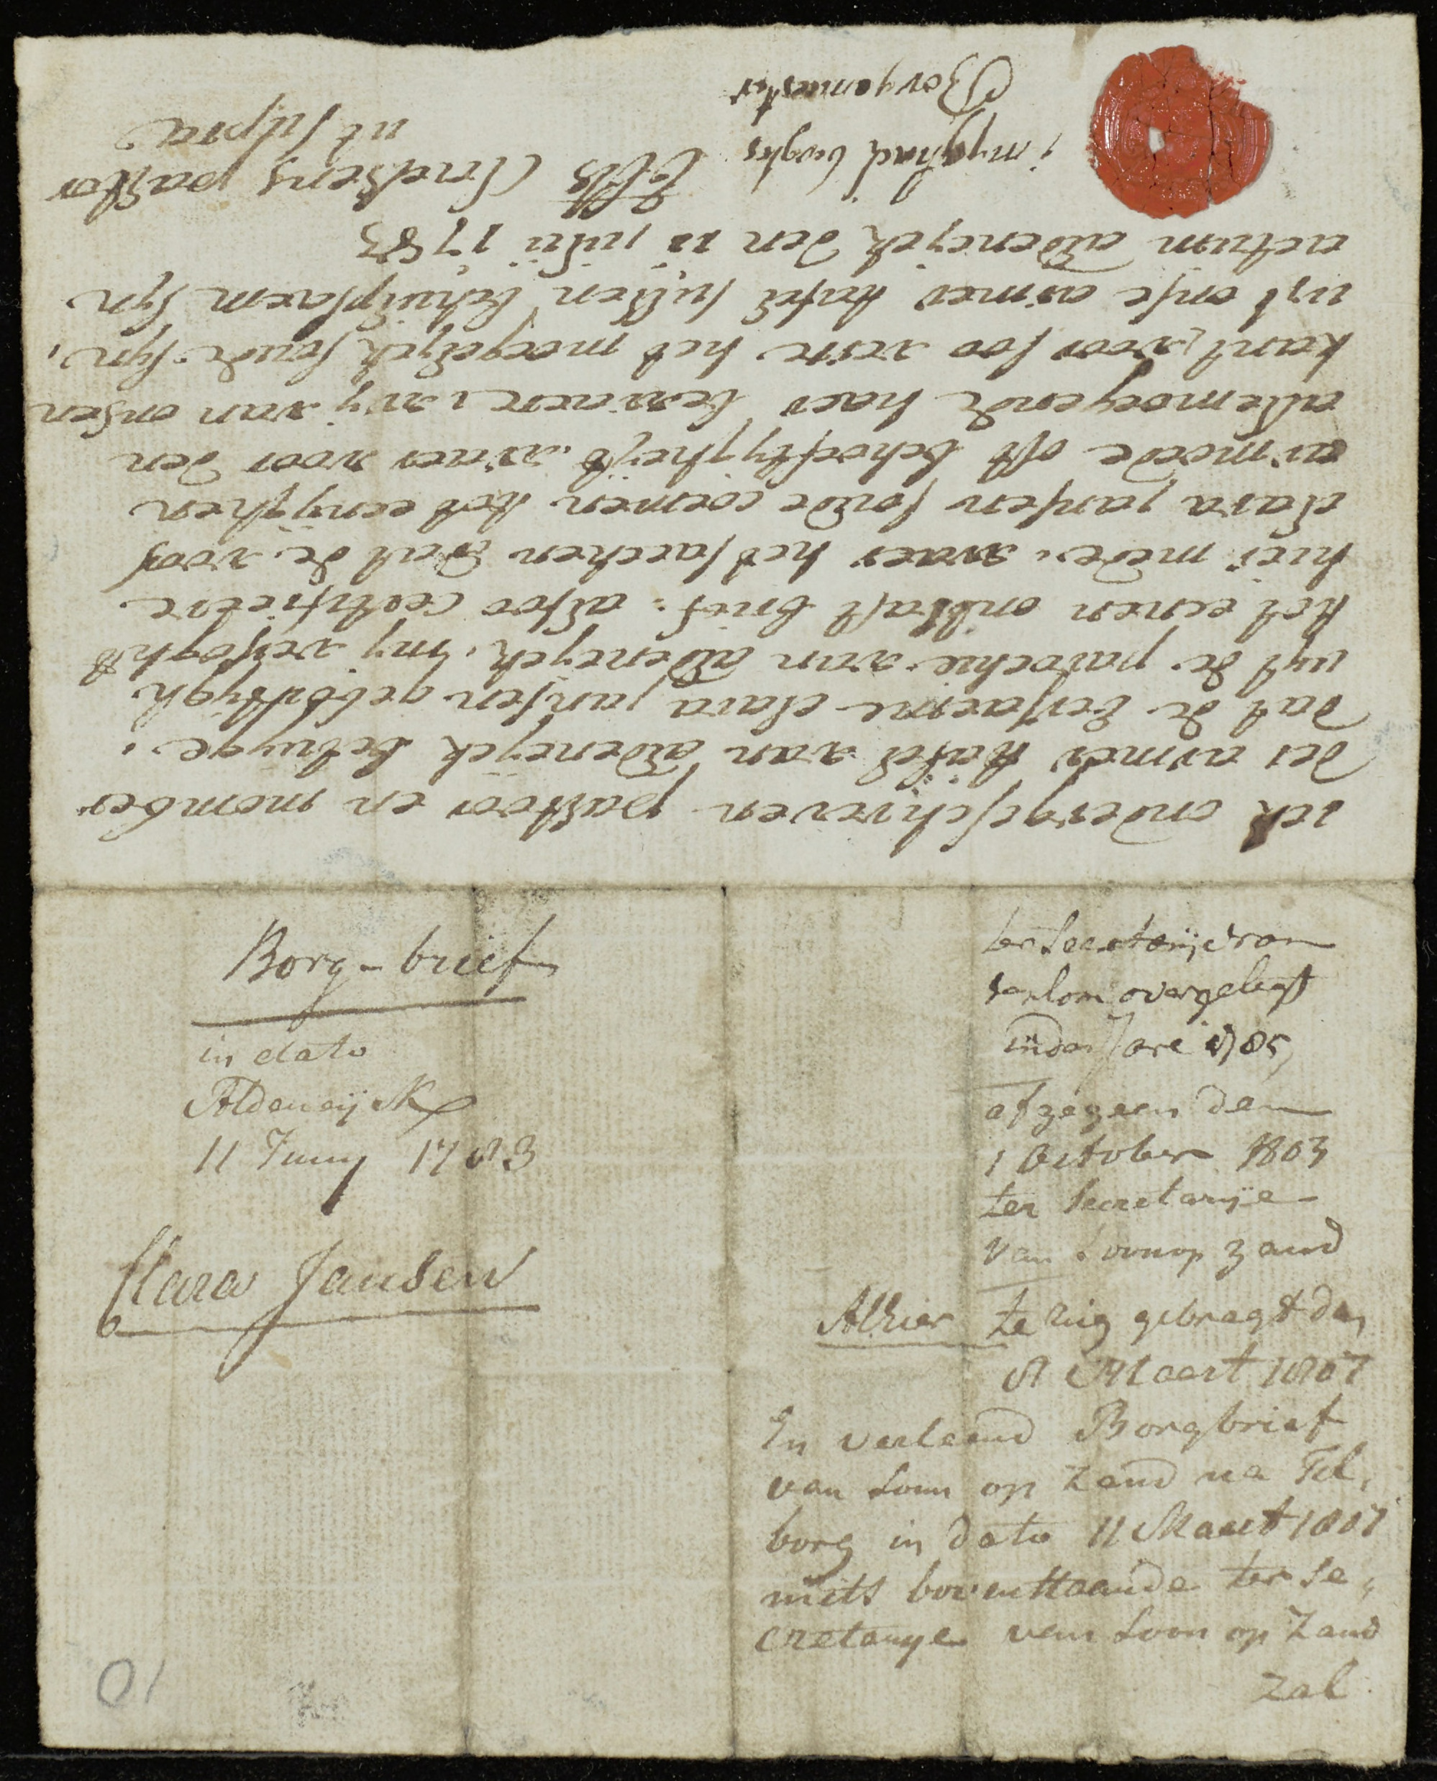
Voorbeeld: Clara Jans(s)e(n)
Ick ondergeschreven pastoor en momber
der armen tafel van Aldeneijck betuijge
dat de eersaeme Clara Jansen gebortijgh
uijt de parochie van Aldeneijck mij versoght
het eenen ontlast brief: altoe certificere
hier mede waer het saecken dat de voors.
Clara Jansen soude coemen tot eenijghen
armoede oft behoeftigheijt waer voor den
allemoegende haer bewaecx, wij van onsen
kant, voor soo verre het moegelijck soude sijn
uijt onse armen tafel sullen behulpsaem sijn
actum Aldeneijck den 11 julii 1783
Archief 1232, Dorpsbestuur Loon op Zand, inv. 1407, ingekomen borgbrieven, 1781-1790
Notes:
Om te illustreren wat je als genealoog aan borgbrieven kunt hebben licht ik hier een voorbeeld uit. Ik had de borgbrief van Clara Jansen in eerste instantie gekozen omdat hij er leuk uitziet. Het is echt een briefje, met een zegeltje en de vouwen er nog in. Toen ik Clara Jansen ging onderzoeken leverde dat uiteindelijk ongeveer evenveel vragen als antwoorden op. Maar zoals de genealogen in de zaal ongetwijfeld weten: ook dat kan een resultaat zijn.
Clara Jansen dus, zij kreeg in 1783 een borgbrief, afgegeven door de pastoor van haar geboorteplaats Aldeneik, dat ligt bij Maaseik in het huidige België. In die brief verklaart de pastoor dat Clara “eersaem” is – dus van goed gedrag – en dat, mocht zij elders in armoede raken, de armentafel van de parochie van Aldeneik voor de kosten zal instaan.
Opvallend is dat in de brief niets staat over een echtgenoot. In Borgbrieven, en eigenlijk alle historische bronnen tot de tweede helft van de 20e eeuw, staat de man centraal. Een borgbrief werd vaak voor een heel gezin afgegeven, waarbij de vrouw soms niet eens bij naam genoemd wordt, enkel als ‘huisvrouw van’. Omdat hier geen man genoemd wordt, lijkt het erop dat Clara alleenstaand was op het moment van afgifte.

Slide 13
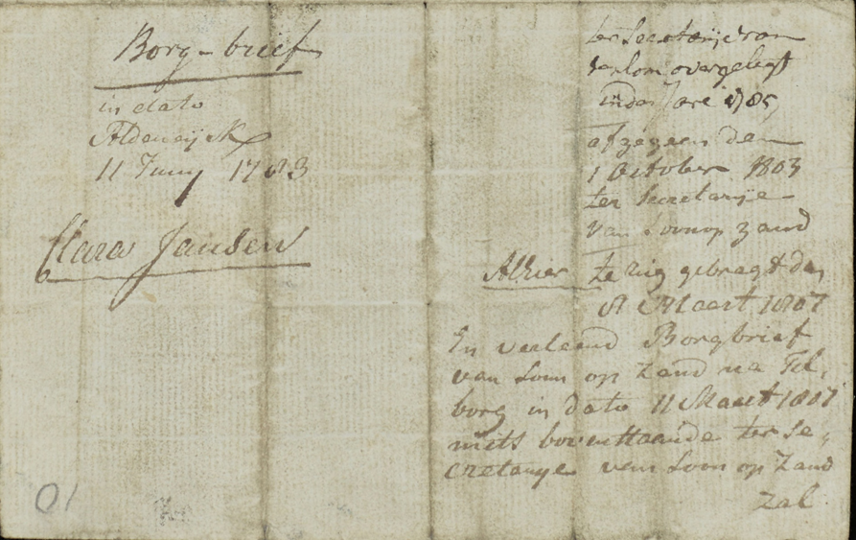
Links:
Borg-brief in dato Aldeneijck
11 juni 1783 Clara Jansen
Rechts:
Ter secretarije van Venloon overgelegt
Inden jare 1785
-
Afgegeven den 1 oktober 1803
ter secretarije van Loon op Zand
alhier terug gebragt den
8 maart 1807
en verleend borgbrief
van Loon op Zand na Til-
borg in dato 11 maart 1807
mits bovenstaande ter se-
cretarije van Loon op Zand
Archief 1232, Dorpsbestuur Loon op Zand, inv. 1407, ingekomen borgbrieven, 1781-1790 (detail)
Notes:
Wanneer we de andere kant van de borgbrief bekijken krijg we meer informatie over
Links:
Borg-brief in dato Aldeneijck
11 juni 1783 Clara Jansen
Dit bevestigd de afgifte van de brief in 1783
Rechts:
Ter secretarije van Venloon overgelegt
Inden jare 1785
Dus: pas in 1785 ingeleverd in Loon op Zand. Clara heeft er dus 2 jaar over gedaan om in Loon op Zand aan te komen
-
Afgegeven den 1 oktober 1803
ter secretarije van Loon op Zand
alhier terug gebragt den
8 maart 1807
en verleend borgbrief
van Loon op Zand na Til-
borg in dato 11 maart 1807
mits bovenstaande ter se-
cretarije van Loon op Zand
Clara is dus van 1803 -1807 ergens anders geweest. En is op 8 maart 1807 teruggekomen om vervolgens op 11 maart weer te vertrekken met een nieuwe borfbrief

Slide 14
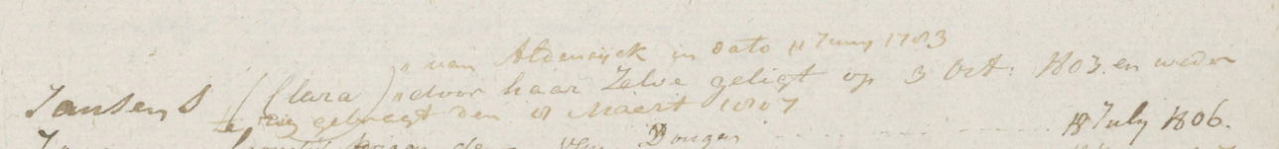
Jansens (Clara) van Aldeneijck in dato 11 juni 1783
door haar zelve geligt op 3 oct. 1803 en weer
terug gebracht den 8 maert 1807
Archief 1232, Dorpsbestuur Loon op Zand, inv. 1412, Naamindex van personen die een borgbrief hebben ingeleverd, 1774-1822 (detail)
Notes:
Ook in het register van binnengekomen borgbrieven van Loon op Zand staat deze brief vermeld. Clara licht de brief op 3 oktober 1803, verhuisd naar elders en komt daarvan om 8 maart 1807 weer terug. Maar waar is zij in de tussenliggende periode geweest?

Slide 15
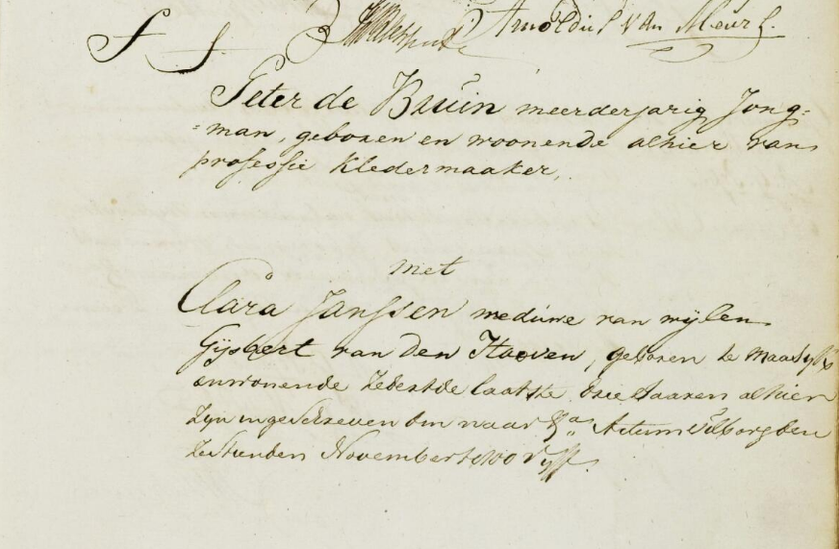
Peter de Bruin meerderjarig jong-
Man geboren en woonende alhier van
Professie kledermaaker
met
Clara Janssen weduwe van wijlen
Gijsbert van den Hooven, geboren te Maasijk
en wonende zedert de laatste drie jaaren alhier
zijn ingeschreven om waarvan actum Tilburg den
zestienden november 1800 vijf
Archief 15, DTB boeken Tilburg, inv. 52 trouwboek schepenbank 1801-1810
Notes:
Die vraag kunnen we invullen met de doop-, trouw- en begraafboeken van Tilburg. Daarin staat een ondertrouwinschrijving uit 1805 waarin Clara Jansen wil trouwen met Peter de Bruin.
In die inschrijving staat dat zij “sedert drie jaren alhier is ingeschreven”, terwijl we weten dat ze haar borgbrief uit Loon op Zand pas in 1803 heeft gelicht. Ze moet dus al iets eerder in Tilburg hebben verbleven dan alleen uit de borgbrief blijkt.
Daarnaast wordt ze in deze inschrijving genoemd als weduwe van Gijsbert van den Hooven. Dat betekent dat ze ergens – vermoedelijk na 1783, toen de eerste borgbrief werd afgegeven – is getrouwd en haar man weer voor 1805 is overleden. Dat huwelijk heb ik hier helaas niet terug kunnen vinden.
Opvallend is tenslotte dat in de marge géén huwelijksdatum staat. Normaal wordt de huwelijksdatum in de marge genoteerd zodra het huwelijk voltrokken is. Hier blijft het leeg: dit huwelijk is dus niet doorgegaan.

Slide 16
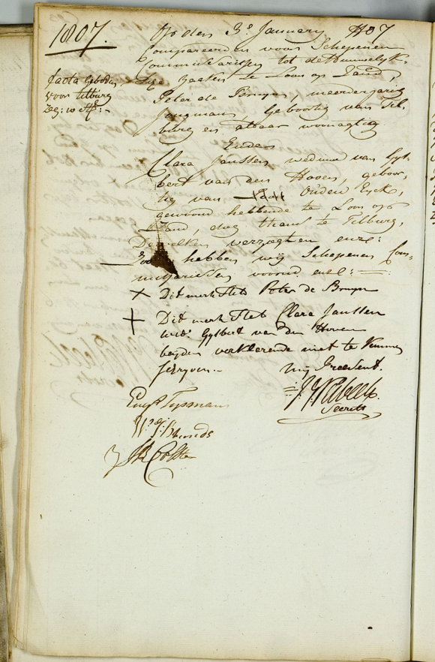
Op den 3e januarij 1807
Compareerden voor schepenen
Commissarissen tot de huwelijk-
sche zaaken te Loon op Zand
Peter de Bruijn, meerderjarig
jongman geboortig van Til-
burg en aldaar woonagtig
ende
Clara Janssen weduwe van Gijs-
bert van den Hoven, geboor-
tig van Loon Ouden Eijk,
gewoond hebbende te Loon op
Zand, dog thans te Tilburg
de welke verzogten enz.
Zoo hebben wij schepenen com-
missarissen voorn. enz.
Archief 491, DTB Loon op Zand, inv. 30 trouwboek 1806-1830
Notes:
Dat het huwelijk niet door is gegaan weten we omdat ze in 1807 nóg een keer in ondertrouw gaat. Wederom met Peter de Bruijn. Peter en Clara gaan in Loon op Zand in ondertrouw, terwijl zij nog steeds in Tilburg wonen.

Slide 17
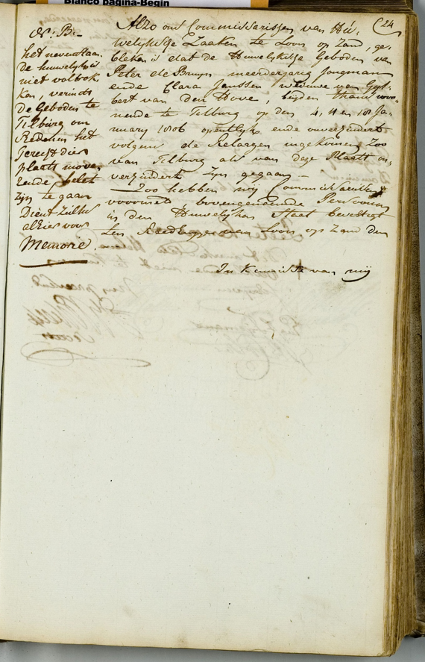
N(ota) b(ene)
Het nevenstaan-
de huwelijk is
niet voltrok-
ken vermits
de geboden te
Tilburg om
redenen het
gerecht dier
plaats move
rende belet
zijn te gaan
dient zulke
alhier voor
memorie
Alzoo ons commissarissen van hu-
Welijksche zaaken te Loon op Zand, ge-
Bleken is dat de huwelijksche geboden van
Peter de Bruijn meerderjarig jongman
ende Clara Janssen weduwe van Gijs-
Bert van den Hove, beijden thans woo-
nende te Tilburg op den 4, 11 en 18 jan-
uari 1806 (sic) opentlijk ende onverhindert
volgen de relaezen ingekomen zoo
van Tilburg als van deze plaats on-
verhindert zijn gegaan
Zoo hebben wij commissarissen
Voormeld bovengenoemde persoonen
In den huwelijken staat bevestigt
ten raadhuijze van Loon op Zand
den
Archief 491, DTB Loon op Zand, inv. 30 trouwboek 1806-1830
Notes:
…maar ook dit huwelijk is uiteindelijk niet doorgegaan. De handtekeningen onder de akte ontbreken. Uit de marginale aantekening blijkt dat de drie huwelijksafkondigingen in Tilburg “om redenen het gerecht dier plaats moverende” niet zijn voltrokken. Er was een reden om het huwelijk niet plaats te laten vinden. Welke reden dat precies was, heb ik helaas niet kunnen terugvinden. Zoals ik al zei: soms levert onderzoek meer vragen dan antwoorden op.

Slide 18
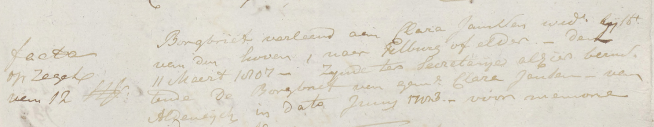
Borgbrief verleend aan Clara Janssen wed. Gijsbt
Van den Hoven, naar Tilburg of elder – den
11 maert 1807. Zijnde ter secretarije alhier berus-
Tende de borgbrief van .. Clara Jansen van
Aldeneijck in dato junij 1783 voor memorie
Archief 781, Schepenbank Loon op Zand, inv. 117, register met diverse akten, 1805-1810
Notes:
Clara keert op 8 maart 1807 terug naar Loon op Zand om een nieuwe borgbrief op te halen. Dit wordt netjes genoteerd in een register met diverse akten uit Loon op Zand.

Slide 19
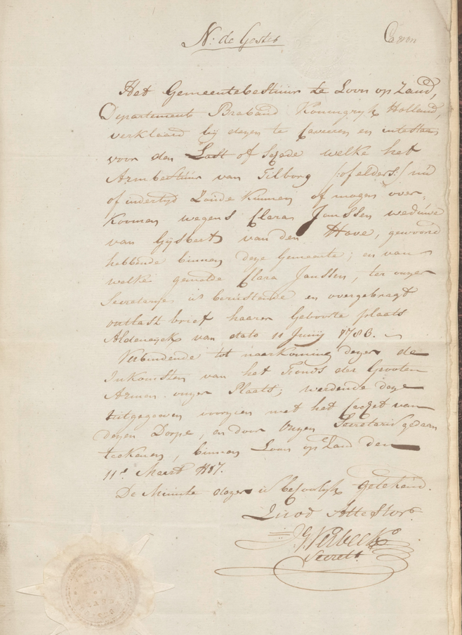
Het gemeentebestuur te Loon op Zand
departement Braband koningrijk Holland
verklaard bij deze te caveeren en in te staen
voor den last of schade welke het
armbestuur van Tilburg of mogen over
koomen wegens Clara Janssen weduwe
van Gijsbert van den Hove, gewoond
hebbende binnen deze gemeente; en van
welke gemelde Clara Janssen, ter onzer
secreterije is berustende en overgebragt
ontlast brief haeren geboorte plaats
Aldeneijck van dato 11 junij 1783
verbindende tot naarkoming dezer de
inkomsten van het fonds der grooten
armen onzer plaats werdende deze
uitgegeeven voorzien met het cechet van
dezen dorpe, en door onzen secretarie gedaan
teekenen, binnen Loon op Zand den
11e meert 1807 […]
Archief 3, Dorpsbestuur van Tilburg en Goirle, inv. 1469, ingekomen borgbrieven, 18e eeuw
Notes:
Hier zien we die nieuwe borgbrief. Opvallend is dat de brief door het gemeentebestuur van Loon op Zand zelf is afgegeven. Zij staan nu dus borg voor Clara. Dat heeft waarschijnlijk te maken met het feit dat Clara inmiddels weduwe is – voor weduwen golden vaak soepelere of andere regels. Interessant detail: men verwijst nog expliciet naar de eerdere borgbrief uit Aldeneik van 1783. Men hield dus wél bij waar zij oorspronkelijk vandaan kwam en heeft haar originele brief bewaard.
Cachet: afdruk in was

Slide 20
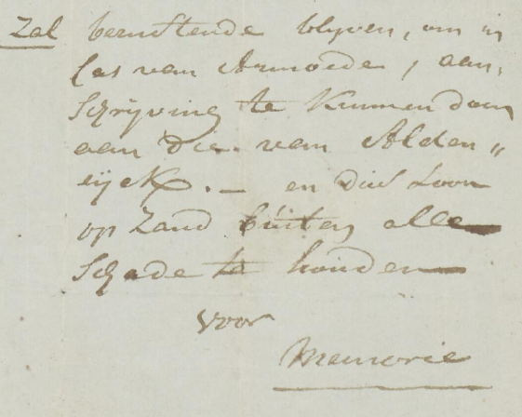
Zal berustende blijven, om in
cas van armoede, aan-
schrijving te kunnen doen
aan die van Alden-
eijck en dus Loon
op Zand buiten alle schade te houden
voor memorie
Archief 1232, Dorpsbestuur Loon op Zand, inv. 1407, ingekomen borgbrieven, 1781-1790 (detail achterkant)
Notes:
En dat is niet zonder reden, want als we haar eerste borgbrief omdraaien staat daarop de volgende notitie.
Zal berustende blijven, om in
cas van armoede, aan-
schrijving te kunnen doen
aan die van Alden-
eijck en dus Loon
op Zand buiten alle schade te houden
voor memorie
Mocht Clara tot armoede komen te vervallen, dan kan Tilburg bij Loon op Zand aankloppen en zullen zij in eerste instantie opdraaien voor de kosten. Loon op Zand zal dat bedrag later proberen te verhalen op Aldeneik.

Slide 21
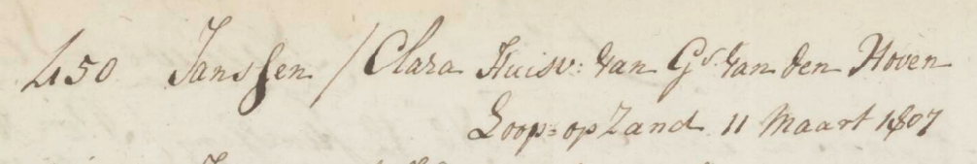
Alfabetische index op de binnengekomen borgbrieven
Regionaal Archief Tilburg, Archief 3, Dorpsbestuur van Tilburg en Goirle, inv. 318
Notes:
Met de tweede borgbrief op zak vertrekt naar Tilburg, haar borgbrief wordt genoteerd in het register van binnengekomen borgbrieven. Daarna kan ik haar noch Peter de Bruin waar zij mee wilde trouwen niet meer terug vinden in de bronnen.

Slide 22
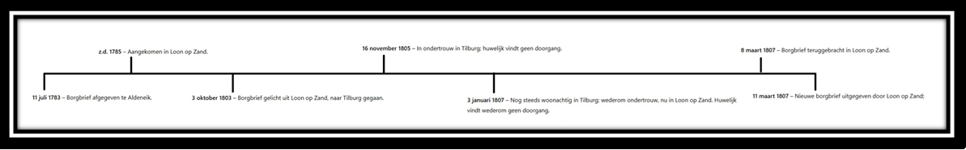
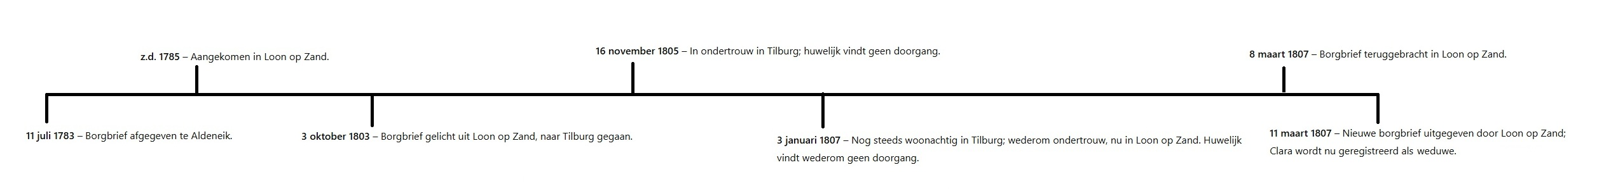
Notes:
Aan de hand van de data en andere gegevens op de borgbrieven, aangevuld met gegevens uit de Doop- trouw en begraafboeken valt de volgende tijdlijn op te stellen. Een tijdlijn die veel minder uitgebreid zou zijn dan wanneer we ons enkel tot de DTB-bronnen zouden hebben beperkt. Dit laat zien dat borgbrieven als bron een waardevolle toevoeging kunnen zijn op je stamboom.

Slide 23
Samenvattend
- Een borgbrief werd uitgevaardigd door een dorps-, stads- of armbestuur, in sommige gevallen
stond een particulier voor iemand borg.
- In de borgbrief verklaarde men dat degene(n) aan wie de brief was uitgereikt
van goed gedrag was en dat het bestuur borg stond voor de kosten, indien men
in de nieuwe woonplaats tot armoede kwam te vervallen
- Niet iedereen had een borgbrief nodig: o.a. mensen met een bepaalde
hoeveelheid kapitaal, soldaten en seizoenarbeiders hoefden geen borgbrief
te tonen
- Uit een borgbrief kun je vaak interessante genealogische gegevens halen. Bijvoorbeeld de
geboorteplaats, grootte van het gezin en kerkgezindte
- De meeste waarde van borgbrieven herbergt erin dat onderzoek naar borgbrieven
het mogelijk maakt om migratiebewegingen vóór 1811 inzichtelijk te maken
Maar waar kun je de borgbrieven in ons archief te vinden?
Notes:
Samenvattend:
Een borgbrief werd uitgevaardigd door een dorps-, stads- of armbestuur, in sommige gevallen
stond een particulier voor iemand borg.
KLIK
- In de borgbrief verklaarde men dat degene(n) aan wie de brief was uitgereikt
van goed gedrag was en dat het bestuur borg stond voor de kosten, indien men
in de nieuwe woonplaats tot armoede kwam te vervallen
KLIK
- Niet iedereen had een borgbrief nodig: o.a. mensen met een bepaalde
hoeveelheid kapitaal, soldaten en seizoenarbeiders hoefden geen borgbrief
te tonen
KLIK
- Uit een borgbrief kun je vaak interessante genealogische gegevens halen. Bijvoorbeeld de
geboorteplaats, grootte van het gezin en kerkgezindte
KLIK
- De meeste waarde van borgbrieven herbergt erin dat onderzoek naar borgbrieven
het mogelijk maakt om migratiebewegingen vóór 1811 inzichtelijk te maken

Slide 24
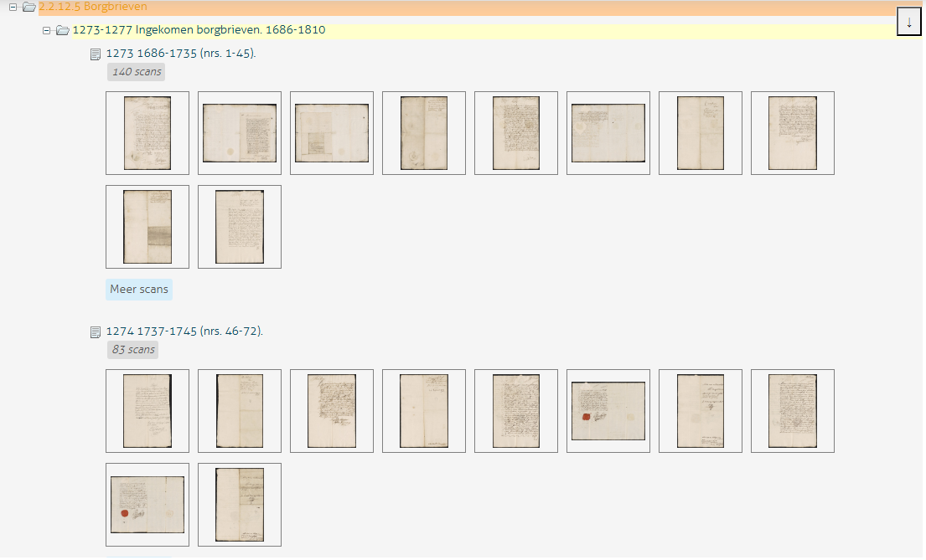
Meestal in de dorpsarchieven
Regionaal Archief Tilburg, archief 2700: dorpsbestuur van Raamsdonk
Notes:
Je vindt de borgbrieven meestal in de archieven van de dorps- of stadsbesturen. Hierin zitten vaak inventarisnummers met losse ingeleverde borgbrieven. Ook zijn er vaak kopieboeken opgenomen in het archief met daarin kopien van de borgbrieven die het dorpsbestuur heeft uitgegeven.

Slide 25
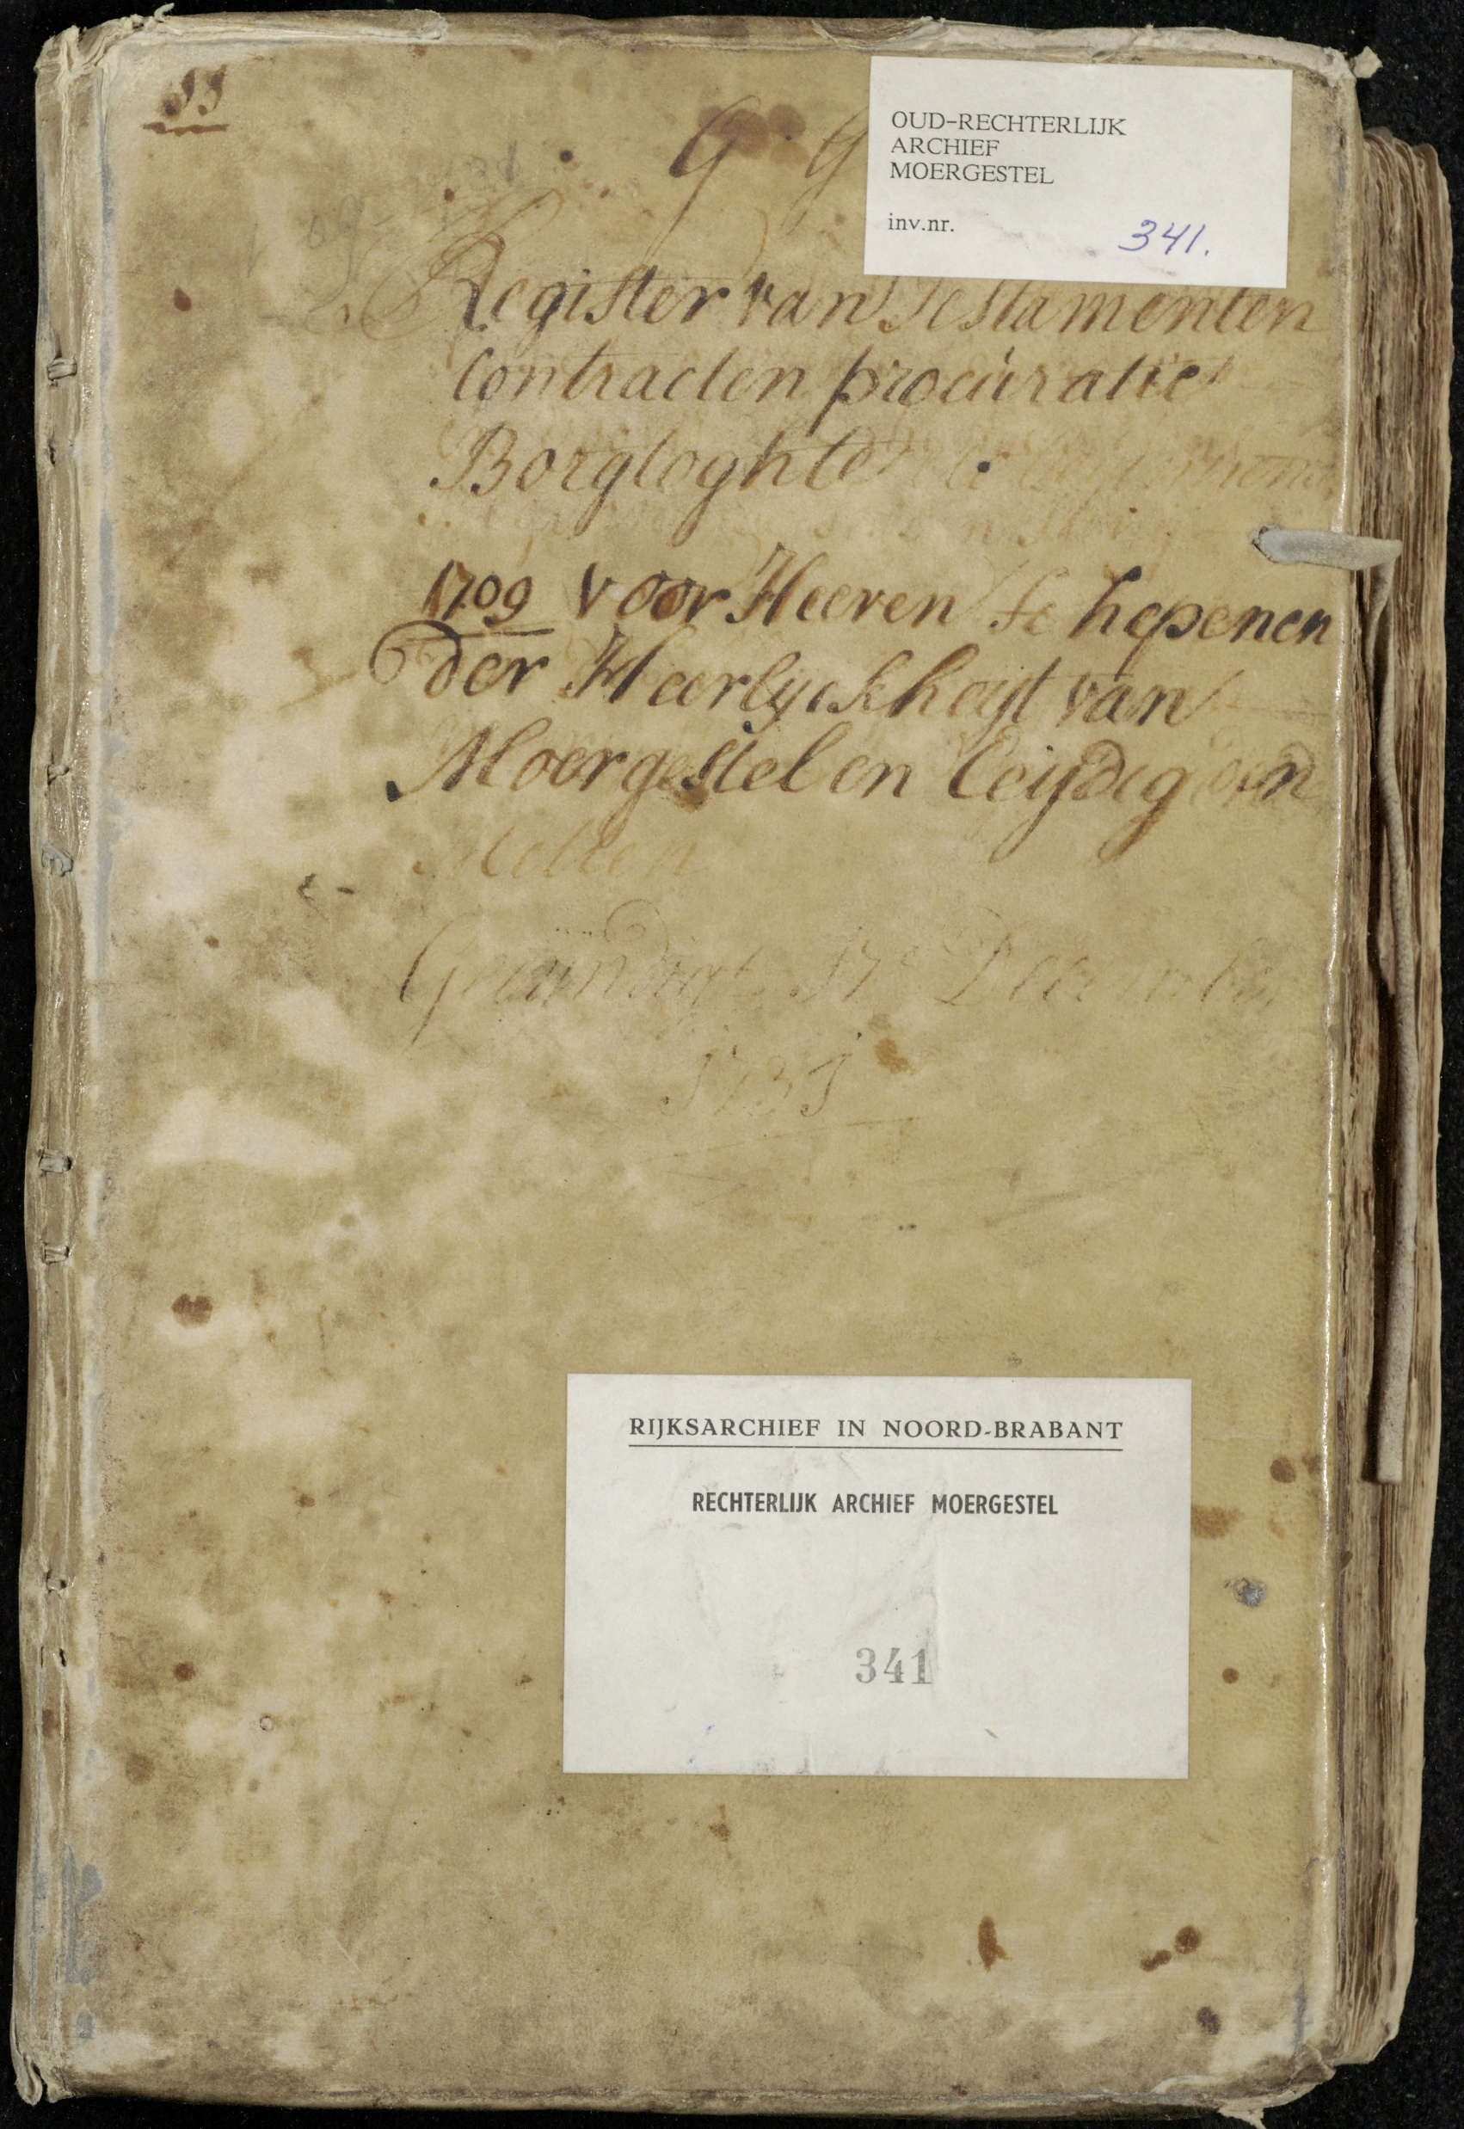

Archieven schepenbank
Archieven van kerkelijke instanties
Archief 822, Schepenbank Moergestel, inv. 341
Archief 2507, Nederlands Hervormde Gemeente van Hooge en Laage Zwaluwe
Notes:
Soms zijn ze te vinden in de archieven van de schepenbank. Vaak zitten ze dan in combinatieregisters: boeken met afschriften van verschillende typen akten erin.
Andere plekken zijn parochiearchieven of archieven van de lokale tafel van de heilige geest. Vaak betreft het dan individuele borgbrieven, soms zijn het registers.

Slide 26
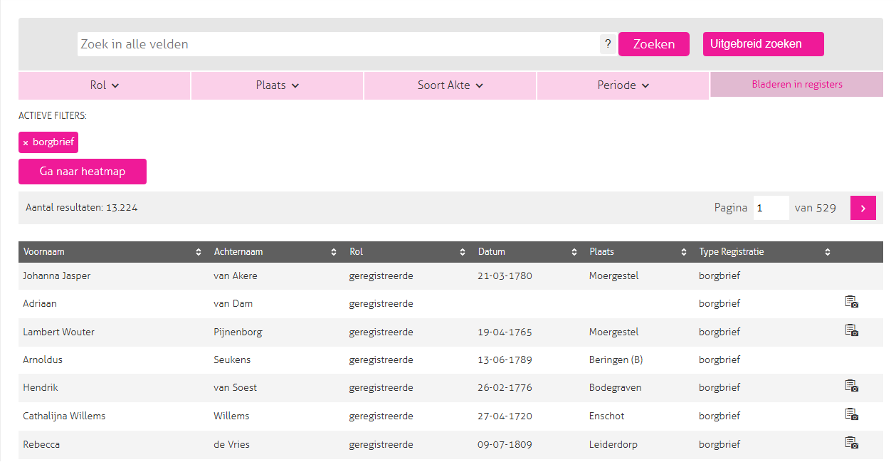

Zoeken op naam in de borgbrieven
Website
Notes:
Een deel van de borgbrieven is bij ons al op naam te doorzoeken via de website. De database is nog lang niet compleet – maar toch zijn er inmiddels bijna 14.000 borgbrieven al wél op naam vindbaar. Dat is voor veel onderzoekers al een heel mooi startpunt.

